Slide 1
Основы архитектуры приложений на Go

Slide 2
О чем поговорим
01
Почему нельзя просто написать все в одном файле
05
Слоистая архитектура
02
06
Организация кода в Go
Введение в чистую архитектуру
03
Принципы SOLID
04
Паттерны проектирования

Slide 3

Проблемы написания кода в одном файле
Файлы могут быть огромные -> трудно ориентироваться
Сложнее понять как устроено приложение
Из-за того что все завязано друг на друге – легче сломать остальные части приложения
Вы – не единственный разработчик на проекте -> возникают конфликты при совместной разработке

Slide 4
Сложности тестирования
Юнит-тесты (unit tests) — это автоматические тесты, которые проверяют работу отдельных небольших частей кода (юнитов), таких как функции или методы, в изоляции от остальной системы.
Тесты – одна из вещей которые помогают думать про архитектуру приложения
Протестировать ввод/вывод данных в приложение или отдельно логику невозможно, так как на данном этапе у нас вся логика вперемешку

Slide 5
Сложности тестирования
Увеличивается время на тестирование.
Трудно автоматизировать тесты.
Повышается вероятность пропустить ошибки.

Slide 6
Переплетение логики
func addBook(reader *bufio.Reader) { fmt.Print("Enter book title: ") title, _ := reader.ReadString('\n') // ... (чтение других полей) book := Book{ ID: bookIDCounter, Title: title, // ... } books = append(books, book) bookIDCounter++ fmt.Println("Book added successfully!") }

Slide 7
Использование глобальных переменных
Проблема: Данные хранятся в глобальных переменных, доступных из любой части программы.
var books []Book var members []Member var loans []Loan var bookIDCounter = 1 var memberIDCounter = 1
Трудно отследить, где и как изменяются данные.
Повышается риск неожиданных изменений состояния программы.
Сложности при параллельном выполнении кода (если бы такое было внедрено).

Slide 8
Отсутствие повторного использования кода
Проблема: Функции и данные тесно связаны друг с другом, что затрудняет их использование в других проектах или модулях.
Увеличение дублирования кода в разных проектах.
Трудности в поддержке и обновлении одинаковых частей кода в разных местах.

Slide 9
Итого
Сложность поддержки и развития приложения.
Увеличение времени на разработку и отладку.
Повышенный риск ошибок и багов.
Трудности при работе в команде.

Slide 10
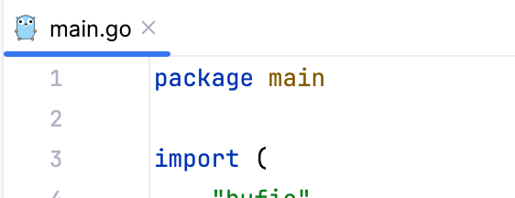
Организация кода в Go: Пакеты (Packages)
В Go код организован в пакеты. Пакет — это коллекция связанных между собой исходных файлов, которые предоставляют определенную функциональность. Каждый файл начинается с объявления пакета

Slide 11
Организация кода в Go: Пакеты (Packages)
Имена пакетов должны быть короткими, лаконичными и отражать назначение пакета.
Имена пакетов обычно пишутся в нижнем регистре, без подчеркиваний или дефисов.
Избегайте имен пакетов, совпадающих с именами стандартных библиотек. Например: log, os, fmt

Slide 12
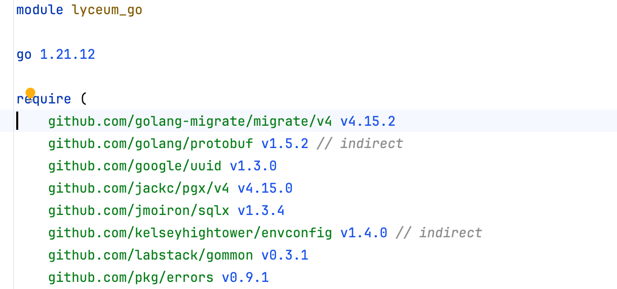
Организация кода в Go: Модули (Modules)
Модуль в Go — это коллекция связанных пакетов. Модули управляют зависимостями и версионированием в проектах Go. Модули определяются файлом go.mod в корне проекта.
При использовании модулей Go автоматически управляет зависимостями, которые указаны в go.mod и go.sum.

Slide 13
Организация кода в Go
/project
|-- go.mod
|-- /cmd
| |-- app
| |-- main.go
|-- /internal
| |-- /entities
| | |-- book.go
| | |-- member.go
| |-- /repositories
| | |-- book_repository.go
| |-- /services
| | |-- library_service.go
| |-- /ui
| | |-- cli.go
|-- /pkg
| |-- (публичные пакеты)

Slide 14
Организация кода в Go: Модули (Modules)
/cmd: Содержит исполняемые файлы (точки входа) приложения.
/internal: Содержит пакеты, которые не предназначены для использования за пределами этого проекта.
/pkg: Содержит публичные пакеты, которые могут быть импортированы другими проектами.
Более подробно: https://github.com/golang-standards/project-layout

Slide 15
Экспортируемые и неэкспортируемые сущности
В Go имена, начинающиеся с заглавной буквы, экспортируются из пакета и доступны извне.
Имена, начинающиеся с строчной буквы, доступны только внутри пакета.
// internal/entities/book.go package entities type Book struct { ID int Title string Author string Publisher string Available bool }

Slide 16
Экспортируемые и неэкспортируемые сущности
// internal/repositories/book_repository.go package repositories import "project/internal/entities" type BookRepository interface { FindByID(id int) (*entities.Book, error) Save(book *entities.Book) error }

Slide 17
Использование интерфейсов
Интерфейсы в Go позволяют определять поведение, не привязываясь к конкретной реализации.
Это упрощает замену реализации, написание тестов и поддерживает слабую связанность между компонентами.

Slide 18
SOLID в Go
SOLID — это подход из пяти основных принципов объектно-ориентированного программирования и проектирования, предложенных Робертом Мартином (известным как "Дядя Боб"). Эти принципы помогают создавать более гибкий, легко поддерживаемый и расширяемый код.
Single Responsibility Principle (Принцип единственной ответственности)
Open/Closed Principle (Принцип открытости/закрытости)
Liskov Substitution Principle (Принцип подстановки Барбары Лисков)
Interface Segregation Principle (Принцип разделения интерфейсов)
Dependency Inversion Principle (Принцип инверсии зависимостей)

Slide 19
Single Responsibility Principle (SRP)
Каждый класс или структура должен иметь только одну причину для изменения, то есть отвечать за одну единственную задачу.
Принцип единственной ответственности подразумевает, что класс или модуль должен иметь только одну обязанность. Это облегчает поддержку и расширение кода, так как изменения в одной функциональности не повлияют на другие.

Slide 20
Open/Closed Principle (OCP)
Программные сущности должны быть открыты для расширения, но закрыты для модификации.
Это означает, что поведение модуля можно расширить без изменения его исходного кода. Это достигается с помощью абстракций, таких как интерфейсы и наследование.

Slide 21
Принцип подстановки Барбары Лисков (LSP)
Объекты в программе должны быть заменяемыми на экземпляры их подтипов без изменения правильности работы программы.
Подтип должен полностью соответствовать контракту своего базового типа.
Подтипы не должны нарушать ожидания, установленные базовым типом.ч

Slide 22
Interface Segregation Principle (ISP)
Клиенты не должны зависеть от интерфейсов, которые они не используют.
Лучше иметь несколько интерфейсов, чем один общий интерфейс с множеством методов, которые не нужны всем клиентам.

Slide 23
Dependency Inversion Principle (DIP)
Модули верхнего уровня не должны зависеть от модулей нижнего уровня.
Оба должны зависеть от абстракций.
Абстракции не должны зависеть от деталей; детали должны зависеть от абстракций
Это означает, что вместо зависимостей от конкретных реализаций, модули должны зависеть от абстракций (интерфейсов). Это позволяет легко заменять реализации и облегчает тестирование.

Slide 24
Паттерны проектирования
Паттерны (или шаблоны) проектирования описывают типичные способы решения часто встречающихся проблем при проектировании программ
Порождающие паттерны (Creational Patterns) — это группа паттернов проектирования, которые фокусируются на процессе создания объектов.
Структурные паттерны (Structural Patterns) упрощают создание сложных структур за счет гибкого и эффективного сочетания классов и объектов.
Поведенческие паттерны (Behavioral Patterns) связаны с алгоритмами и распределением обязанностей между объектами.

Slide 25
Singleton
Singleton — это порождающий паттерн проектирования, который гарантирует, что у класса есть только один экземпляр, и предоставляет глобальную точку доступа к этому экземпляру.
Когда использовать
Когда нужен единственный экземпляр класса для контроля доступа к общему ресурсу (например, подключение к базе данных, логгер).
Когда требуется глобальная точка доступа к объекту.

Slide 26
Репозиторий
Репозиторий (Repository) — это паттерн, который служит промежуточным слоем между бизнес-логикой приложения и слоем доступа к данным. Репозиторий инкапсулирует логику для получения, хранения и поиска данных, предоставляя единообразный интерфейс для работы с различными источниками данных (базы данных, файлы, внешние API и т.д.).
Когда необходимо отделить бизнес-логику от деталей доступа к данным.
Когда нужно обеспечить единый интерфейс для разных источников данных.
Когда планируется использовать разные способы хранения данных или заменять их в будущем.
Для облегчения тестирования бизнес-логики, позволяя использовать моки репозиториев.

Slide 27
Сервис
Сервис (Service) — это паттерн, который инкапсулирует бизнес-логику приложения. Сервисы используют репозитории для доступа к данным и предоставляют методы для выполнения операций, соответствующих требованиям бизнеса.
Когда нужно отделить бизнес-логику от деталей реализации и инфраструктуры.
Когда логика операций сложна и требует организации.
Когда необходимо обеспечить единый интерфейс для выполнения бизнес-операций.

Slide 28
Слоистая архитектура
Слоистая архитектура (или многослойная архитектура) — это архитектурный стиль разработки программного обеспечения, при котором приложение разделяется на логические уровни (слои), каждый из которых отвечает за определенную функциональность. Каждый слой взаимодействует только с соседними слоями, обеспечивая четкое разделение обязанностей и слабую связанность между компонентами.

Slide 29
Слоистая архитектура
Четкое разделение обязанностей
Каждый слой отвечает за определенную функциональность, что упрощает понимание и поддержку кода.
Улучшенная поддерживаемость
Изменения в одном слое минимально влияют на другие слои.
Повышенная тестируемость
Слои можно тестировать независимо, используя моки и заглушки.
Гибкость и расширяемость
Легко добавлять новые функциональности или изменять существующие.
Повторное использование кода
Общие компоненты могут быть использованы в разных частях приложения.

Slide 30
Введение в чистую архитектуру
Чистая Архитектура — это подход к проектированию программного обеспечения, предложенный Робертом Мартином (Дядя Боб).

Slide 31
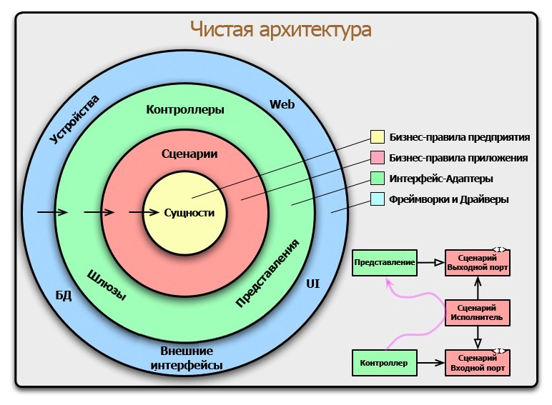
Введение в чистую архитектуру

Slide 32
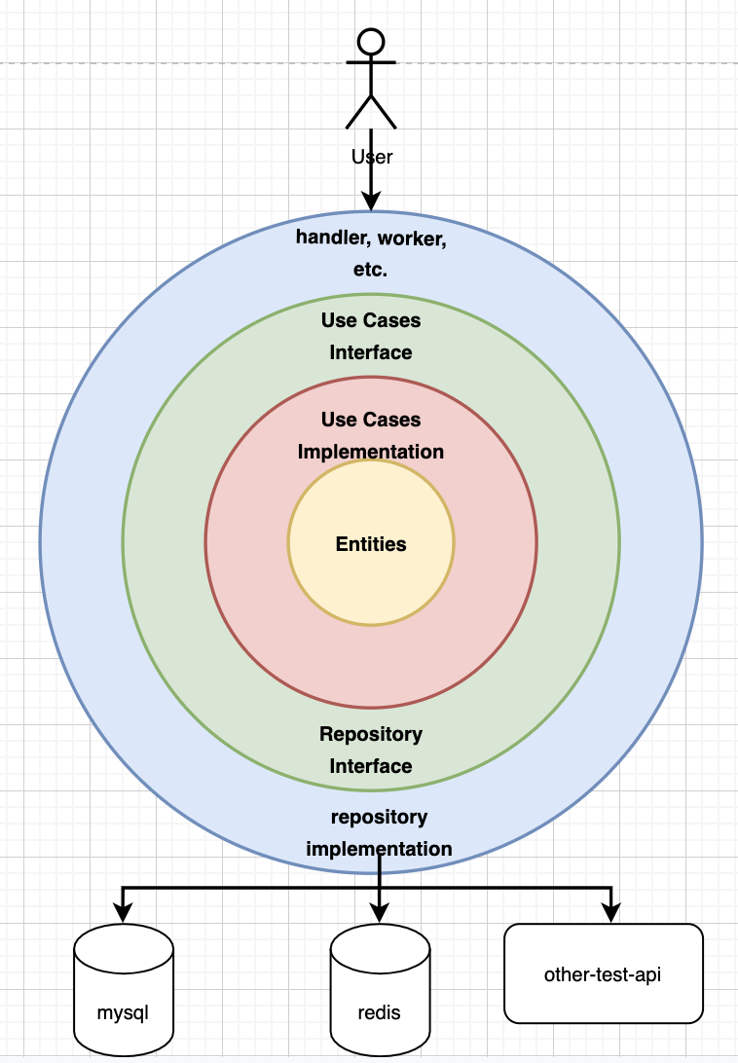
Введение в чистую архитектуру

Slide 33
Спасибо за внимание!
academy.yandex.ru/lyceum
ask@yandexlyceum.ru

